Slide 1
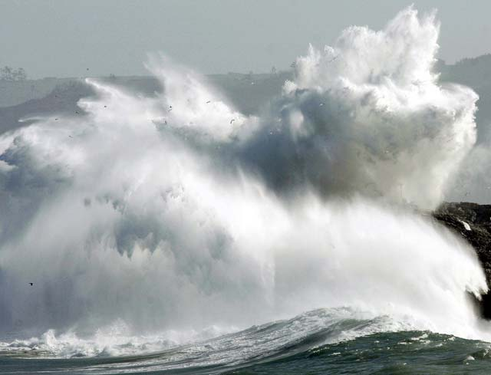


Fuerte temporal en la costa Cantábrica
JOSE LUIS

Slide 2
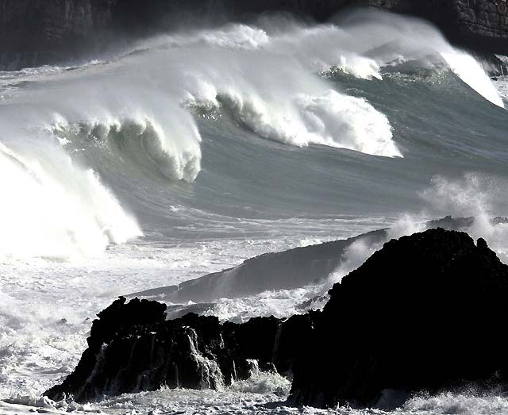

Slide 3


Slide 4
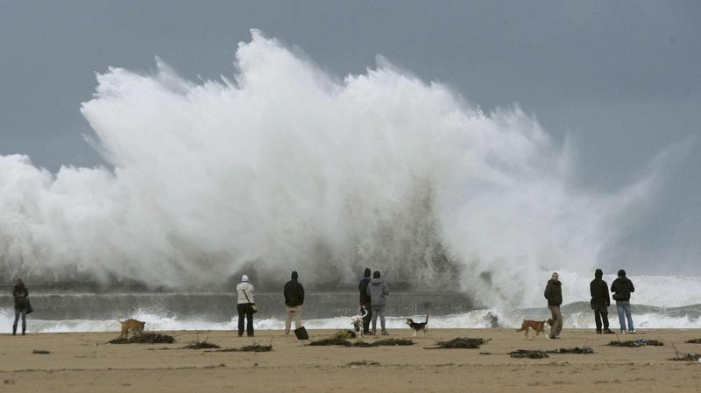

Slide 5

El fuerte oleaje que afecta a las costas de Euskadi, Cantabria, Galicia y Asturias desde esta madrugada ha obligado a cerrar varios puentes en San Sebastián y ha provocado destrozos y desbordamientos en calles de la capital guipuzcoana y otros municipios costeros, sin que haya que lamentar graves daños personales. La Dirección General de Emergencias e Interior ha informado de que toda la costa gallega continuará este lunes en alerta naranja por temporal en el mar, con olas que podrán alcanzar los ocho metros.
Además, un amplio dispositivo de búsqueda trata de localizar a un joven de 15 años arrebatado por el embate del mar en la costa del municipio lucense de Foz. El joven paseaba en bicicleta en las proximidades de la playa de A Rapadoira junto con un amigo de 13 años que también sufrió la fuerza de las olas, pero pudo salir del agua, confirmó a Efe el alcalde de la localidad, Javier Jorge Castiñeira.
En el dispositivo de búsqueda han participado el helicóptero Pesca 2, de Salvamento, con base en la localidad próxima de Celeiro, una lancha Salvamar, que se sumó a un equipo de búsqueda en el que también participan dotaciones de bomberos de Barreiros, Emergencias de Cervo, Protección Civil de Foz y agentes de la Guardia Civil y Policía Local.
En Cantabria, olas de más de diez metros han dejado calles y garajes anegados, así como diversos daños en parques, vehículos y edificios situados en el litoral de municipios como Santander, Bareyo o San Vicente de la Barquera.

Slide 6
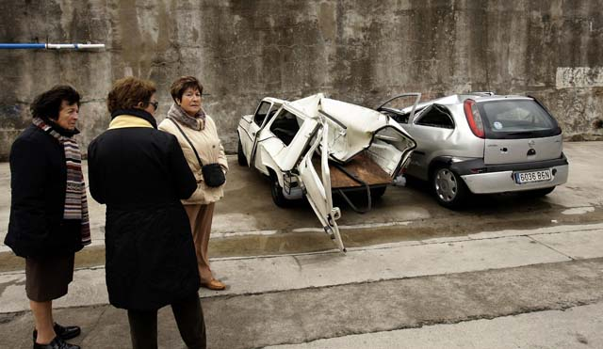

Slide 7
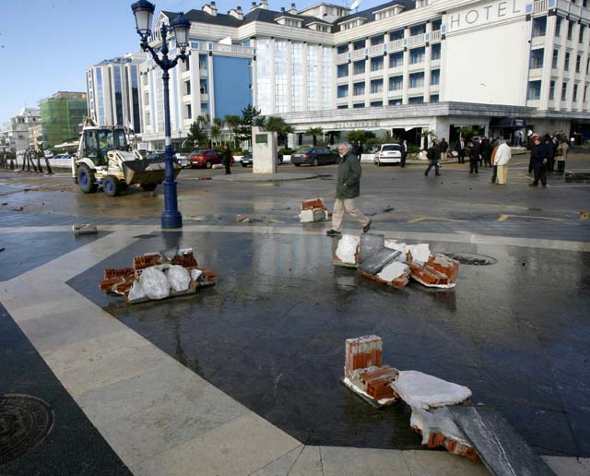

Slide 8
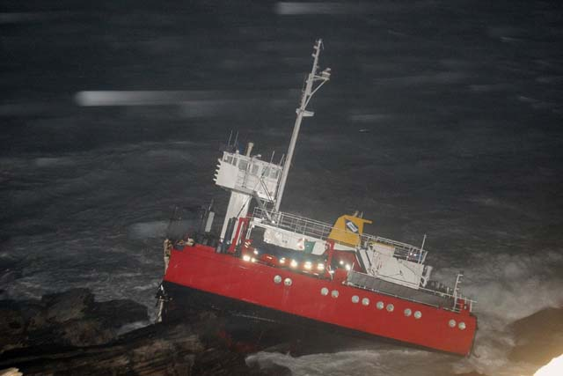

Slide 9
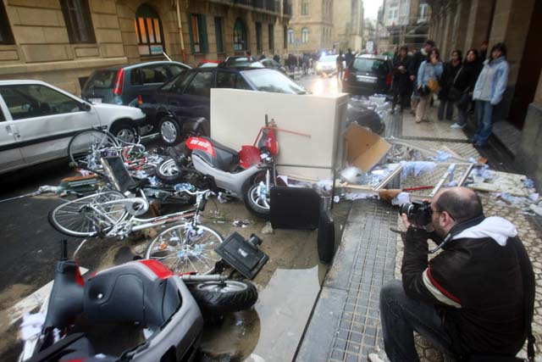

Slide 10
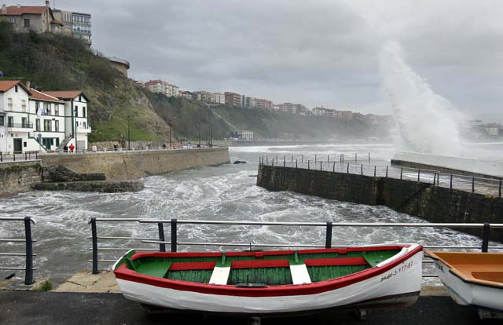

Slide 11
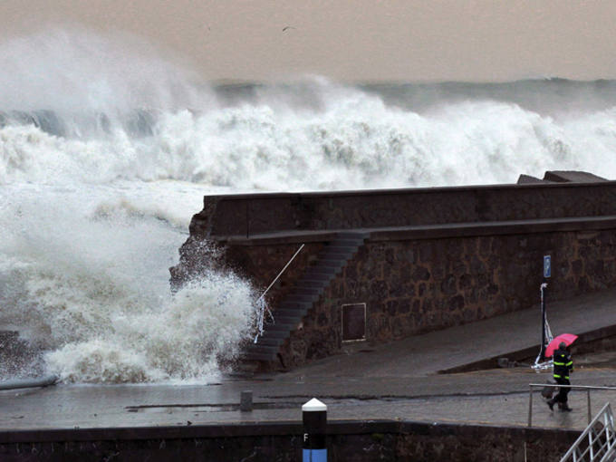

Slide 12
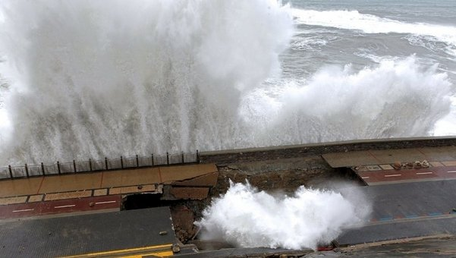

Slide 13
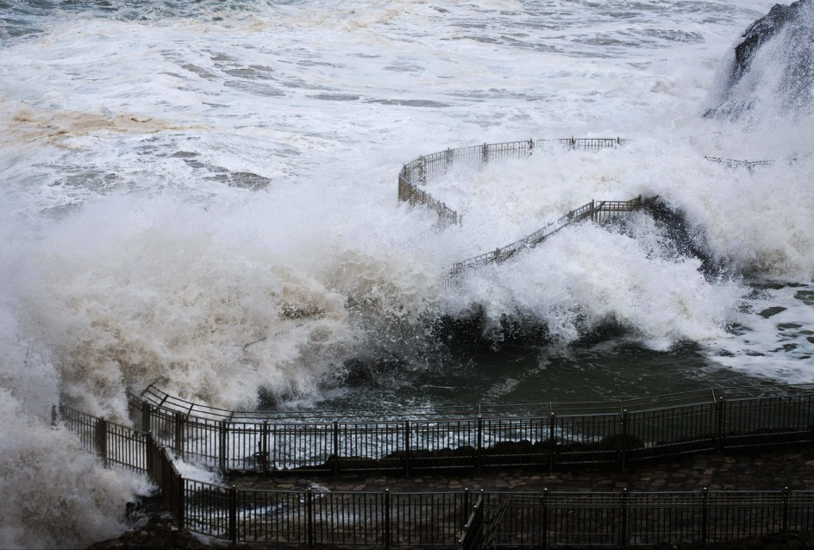

Slide 14
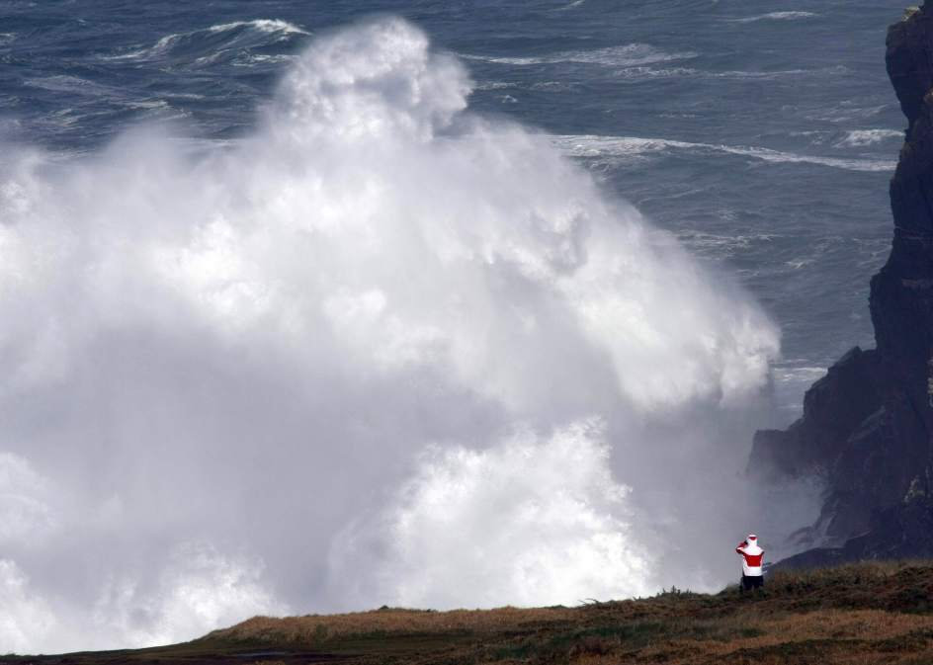

Slide 15
El agua ha destrozado en San Sebastián el murete del puente de Santa Catalina y parte de la barandilla de piedra del puente de Santa Cristina, que al igual que los del Kursaal y Mundaiz, permanecen cortados.
El temporal, que ha azotado intensamente la capital guipuzcoana desde primera hora de la mañana, ha causado daños también en la barandilla de la playa de la Concha, el puerto y el Paseo de Salamanca.
La olas han golpeado con fuerza los tres primeros puentes sobre el río Urumea debido a la altura de la pleamar, que ha agravado el impacto del oleaje en la costa.
El Ayuntamiento va a emplear bombas de achique de los bomberos y de los servicios de la empresa FCC para retirar lo antes posible el agua de la parte vieja.

Slide 16
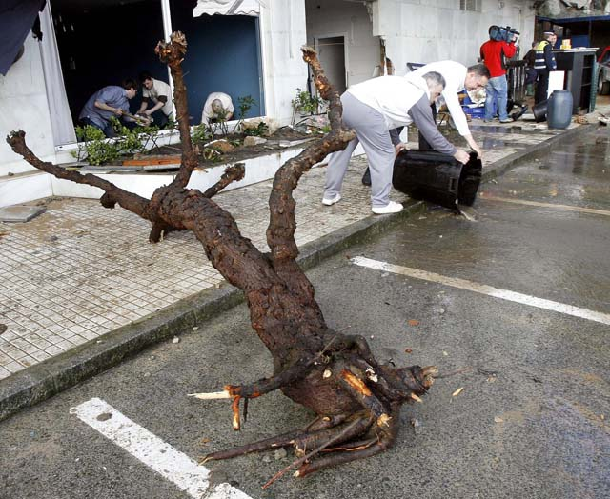

Slide 17
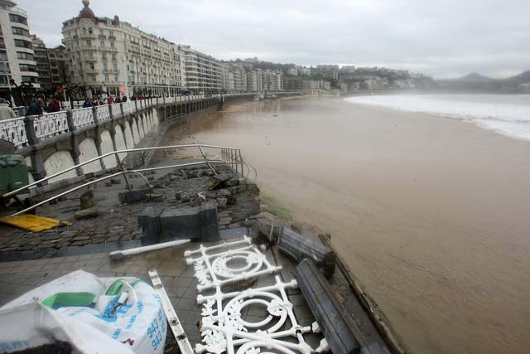

Slide 18
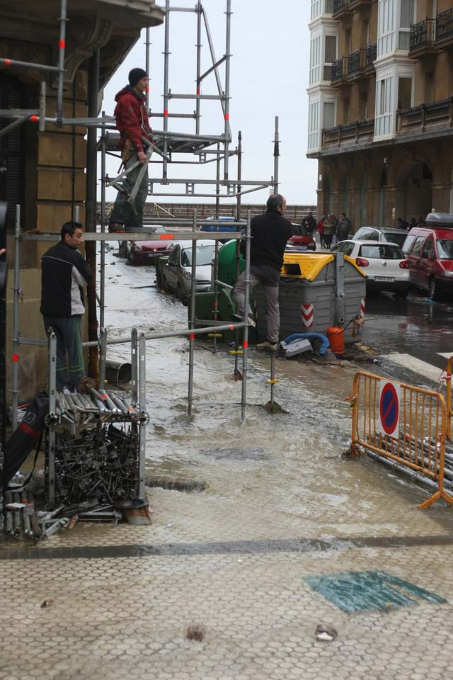
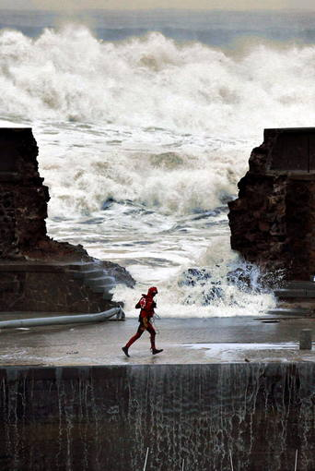

Slide 19
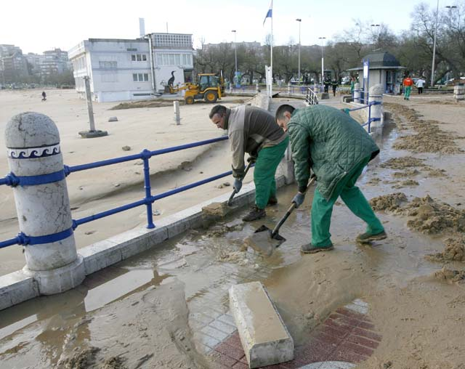

Slide 20
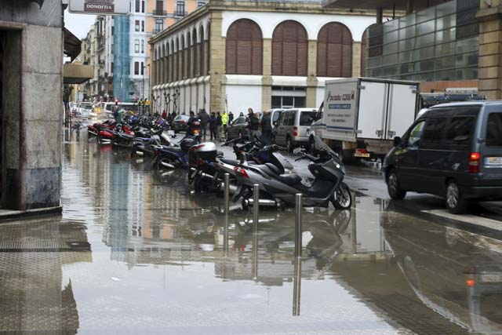

Slide 21
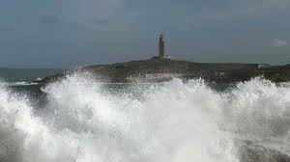

Slide 22
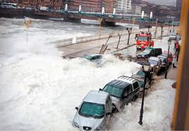

Slide 24
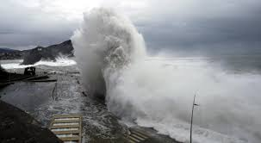

Slide 25
Municipios vascos afectados
Varios tramos del muro del paseo de Ereaga y zona del Puerto Viejo de Getxo (Vizcaya) han sufrido desperfectos por efecto del temporal que ha azotado la costa vasca en las últimas horas. Además diversos bancos, barandillas y alcantarillas han resultado destrozadas.
En localidades guipuzcoanas como Deba, Pasaia, Zarautz o Irún, ha habido algunos desbordamientos que han anegado locales, al igual que en la costa vizcaína, como en Erandio, Bermeo, Bakio y Muskiz, sin que haya sido necesario desalojar familias, han informado a Efe fuentes del Departamento de Seguridad.
En Irún se ha desbordado el agua en Behobia. En Deba, el agua ha movido algunos coches en un aparcamiento, al igual que en la zona de Torreatxe y el barrio de San Juan en Pasaia.
En Getaria y Zarautz, donde permanece cortada la carretera N-634 que une a ambas localidades, las olas también han entrado en algunas calles.
En Erandio ayer se desbordó la ría, aunque sin necesidad de desalojos. El agua ocupa un carril de la B-711, la carretera que va en paralelo a la ría.
En Bermeo, donde este sábado se cerró el tráfico de buques mercantes, el mar ha entrado en algunos locales de la parte vieja, y también en Bakio ha llegado el agua a algunos locales.

Slide 26
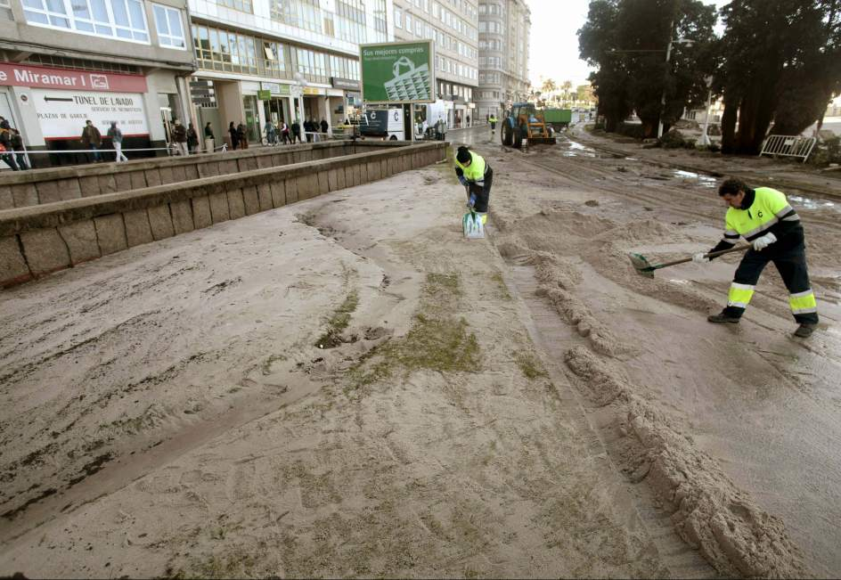

Slide 27
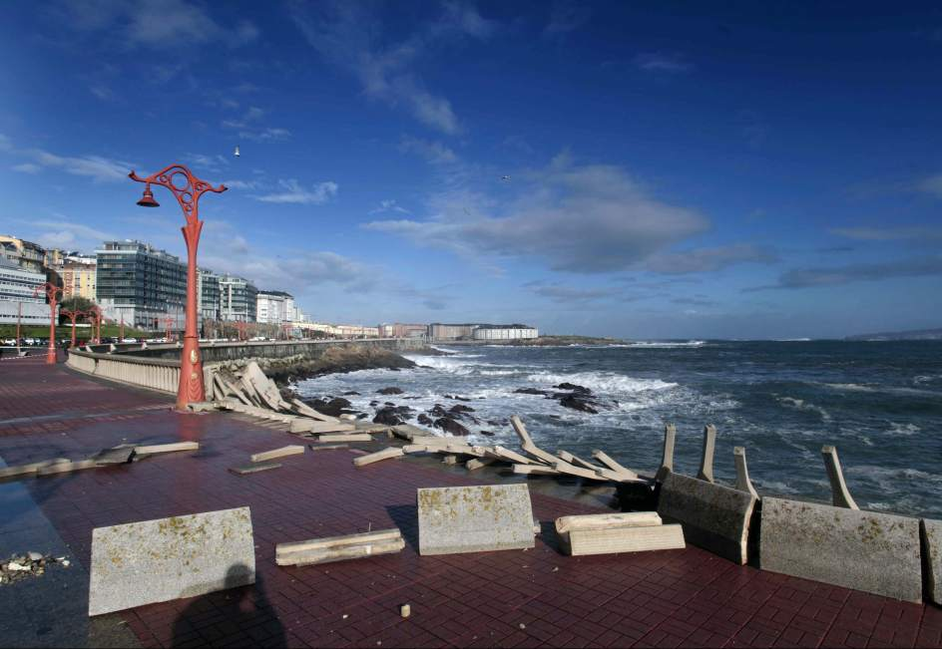

Slide 28
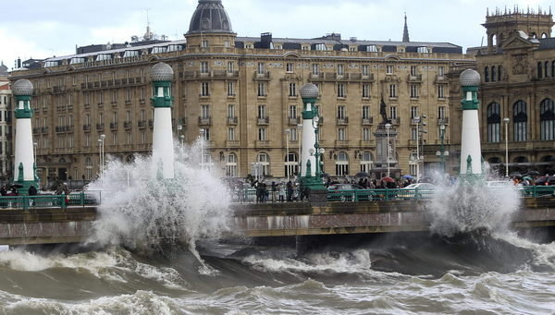

Slide 29
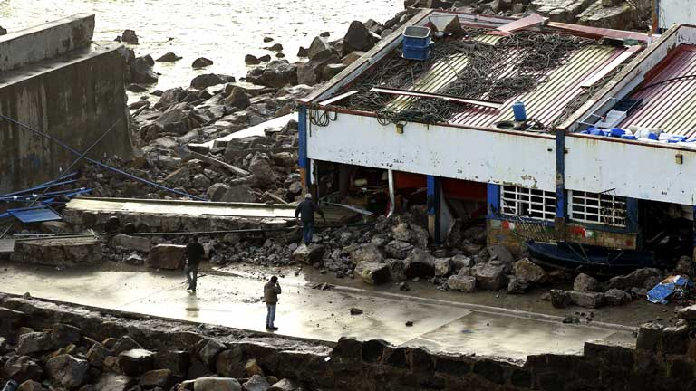

Slide 30
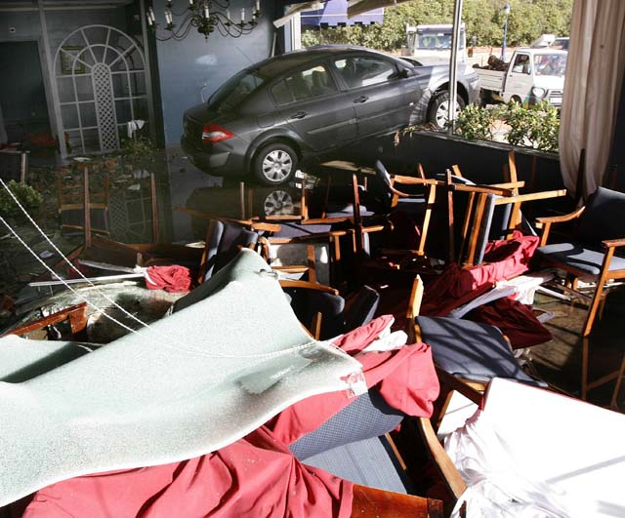

Slide 31
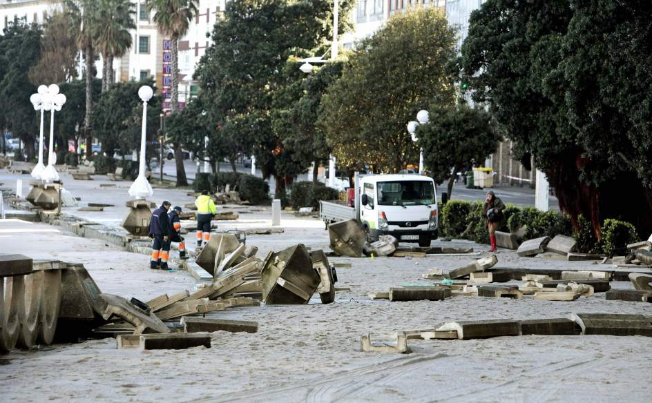

Slide 32
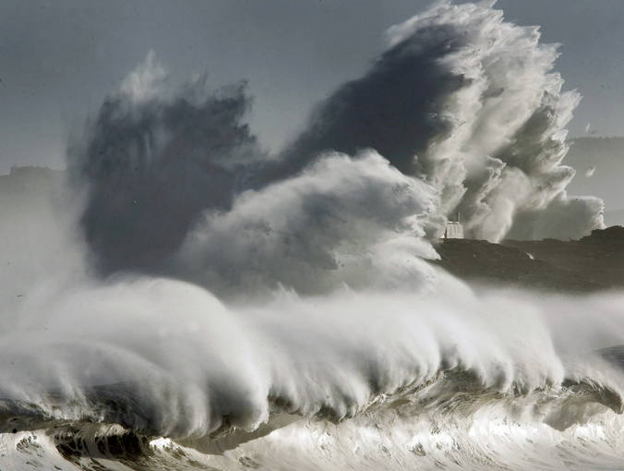

Slide 33
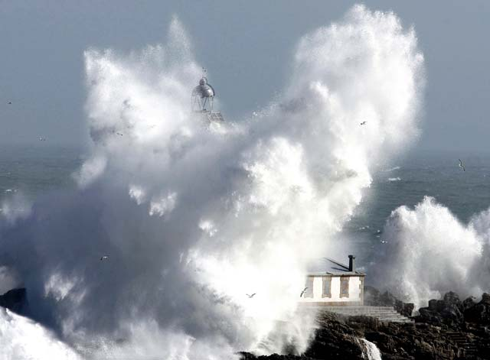

Slide 34
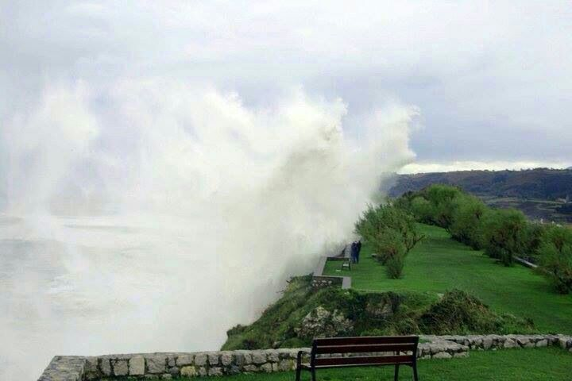

Slide 35
El Museo del Calamar Gigante, destrozado en Asturias
El temporal ha provocado olas de hasta nueve metros en la costa asturiana a causado numerosos daños en el litoral del Principado y ha destrozado las instalaciones del Museo del Calamar Gigante, en Luarca.
La pleamar de las seis de la mañana provocó la mayor intensidad de las olas que han dejado un reguero de daños en las principales localidades costera de la región y que han afectado especialmente a poblaciones como Luarca, Luanco, Candás, Cudillero o Ribadesella.
En Luarca, las dependencias del Museo del Calamar Gigante que gestiona la Coordinadora para el Estudio y la Protección de las Especies Marinas se encuentran "completamente destrozadas" en sus dos primeras plantas, según ha señalado a Efe su presidente, Luis Laria.
En Luanco se han visto afectados numerosos locales comerciales y establecimientos hosteleros y en Candás se ha visto afectada la escollera del puerto mientras que numerosas embarcaciones han sufrido daños.
Situaciones similares se han vivido a lo largo de la pasada madrugada en localidades de la costa oriental asturiana como Llanes o Ribadesella mientras que en Gijón la fuerza de las olas obligó a cortar ayer por la noche el paseo del Muro, en la playa de San Lorenzo.
La próxima pleamar está prevista para las 18.00 horas aunque la Agencia Estatal de Meteorología (Aemet) ha rebajado para el nivel de alerta de roja (la máxima) a naranja en la costa asturiana.

Slide 36
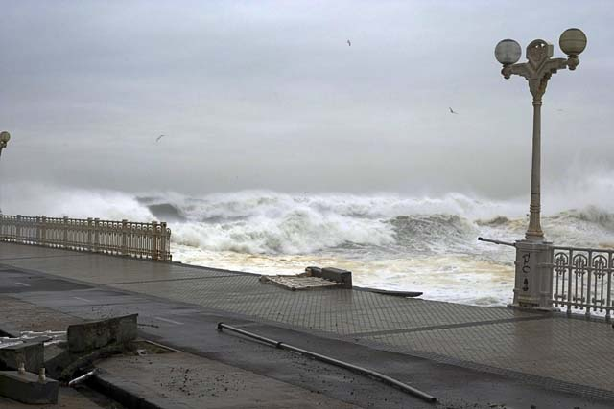

Slide 37
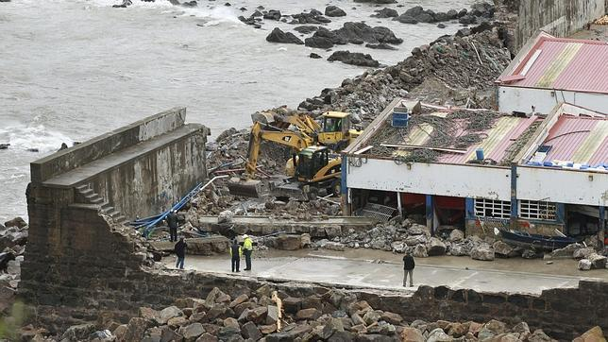

Slide 38
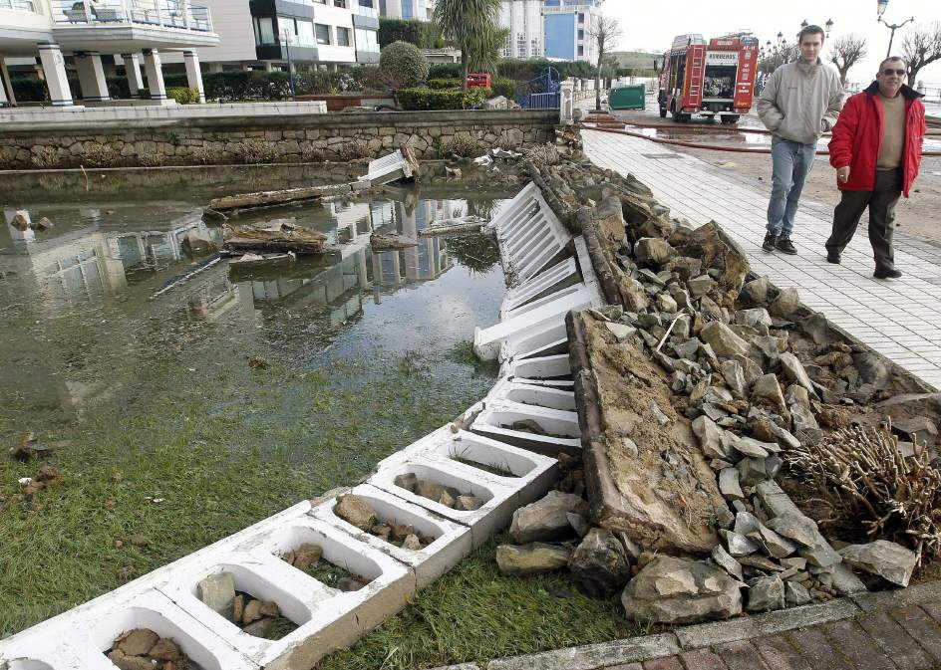

Slide 39
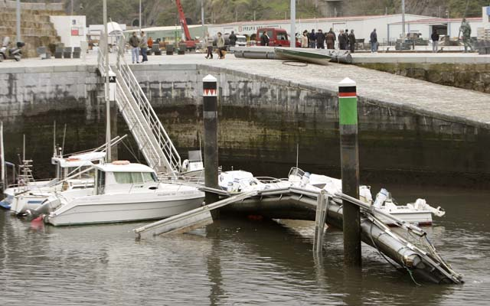

Slide 40
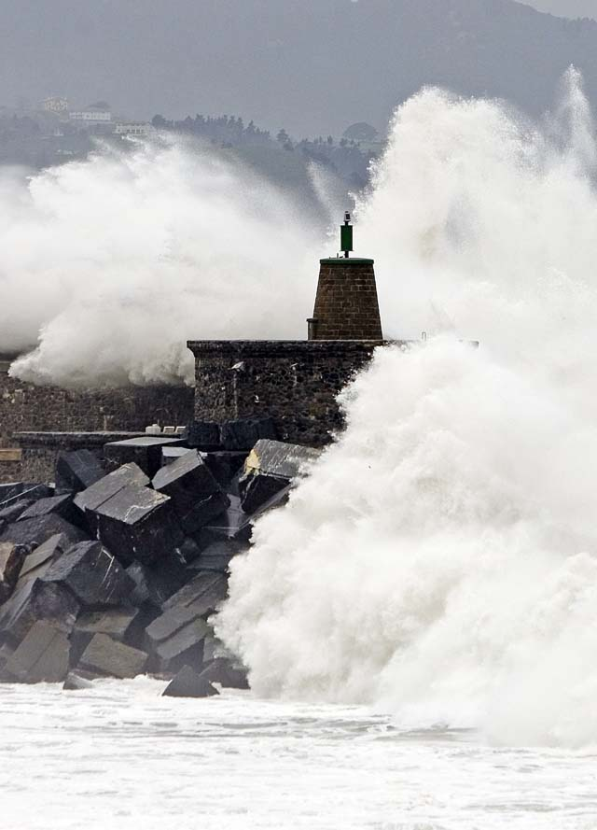
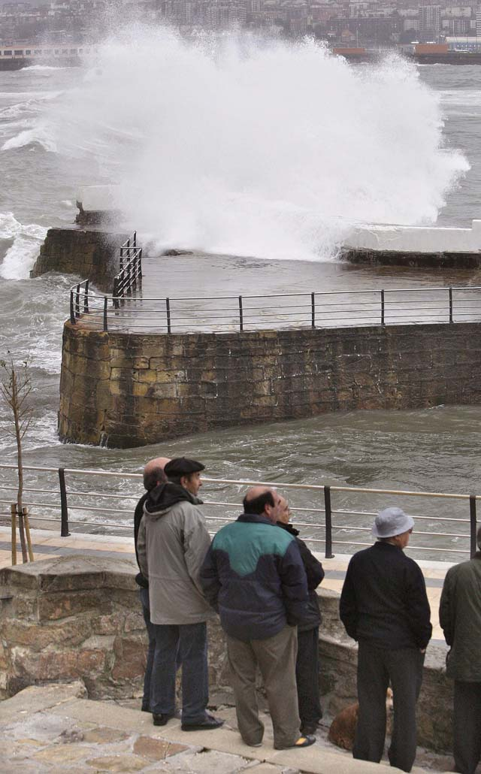

Slide 41
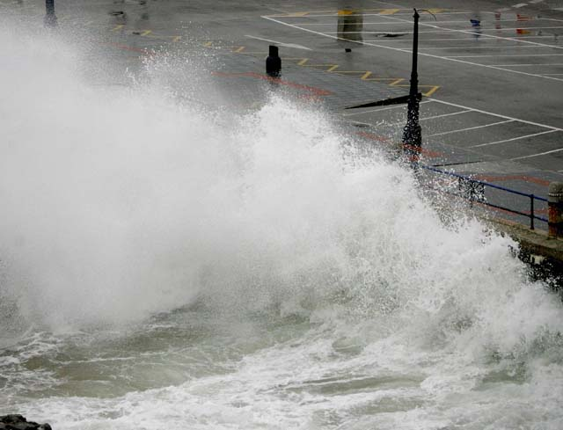

Slide 42
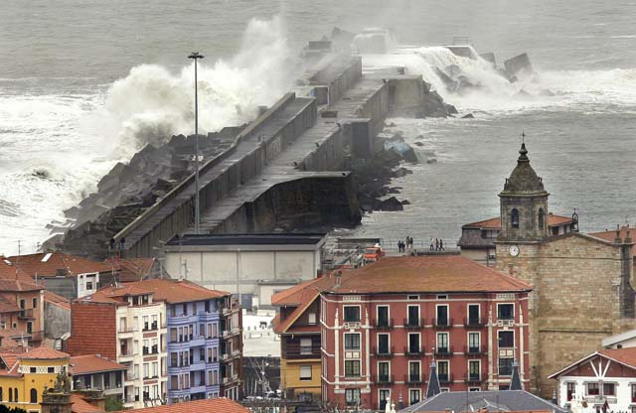

Slide 43
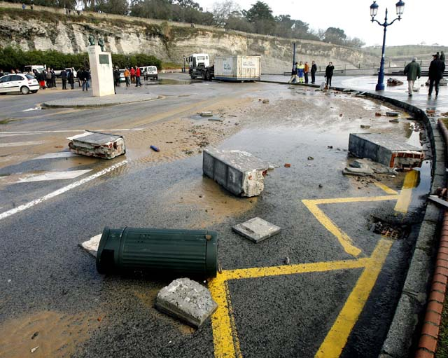

Slide 44
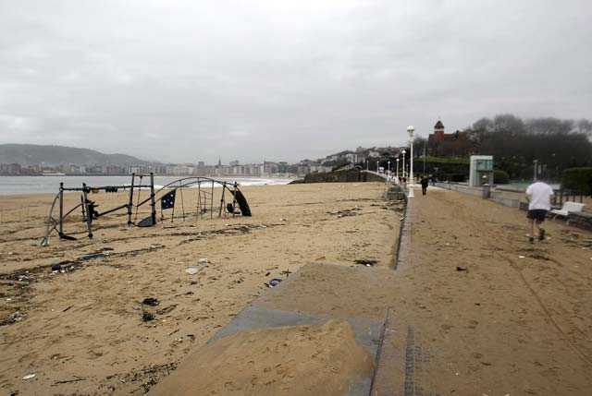

Slide 45
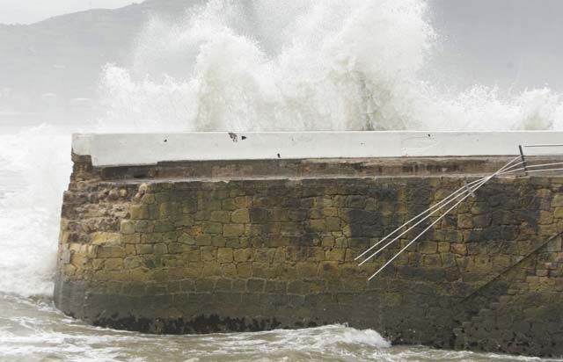

Slide 46
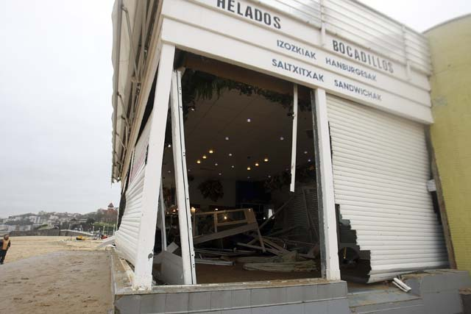

Slide 47
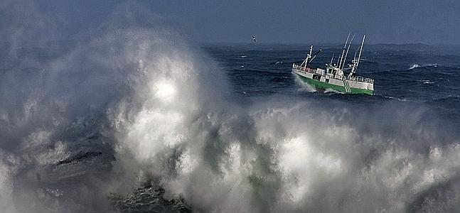

Slide 48
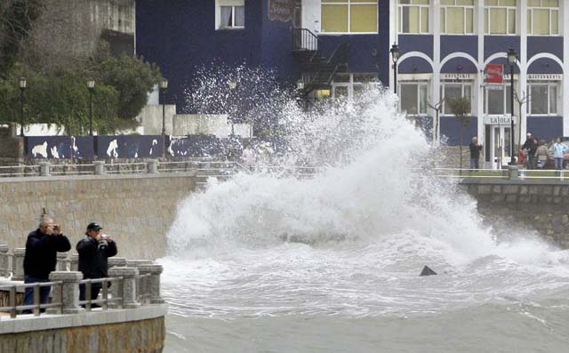

Slide 49
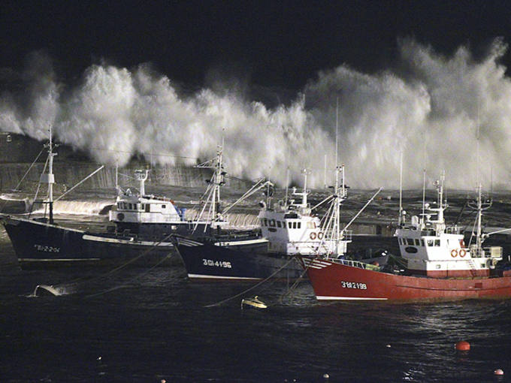

Slide 50
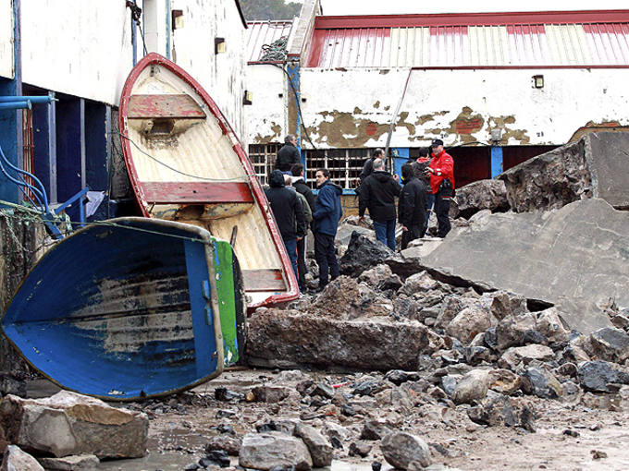

Slide 51
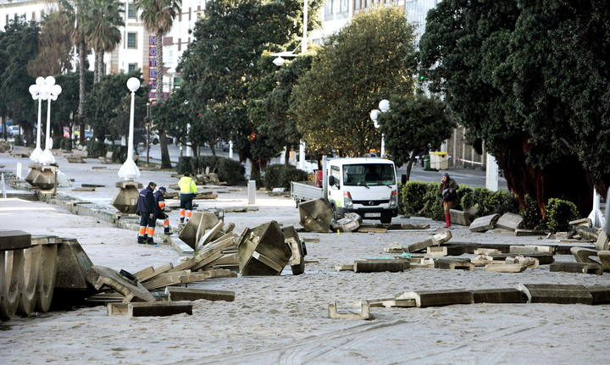

Slide 52


Slide 53


Slide 54
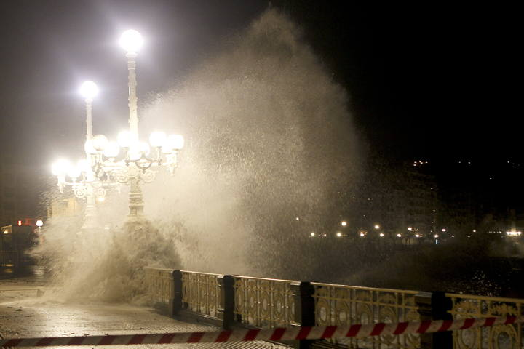

Slide 55
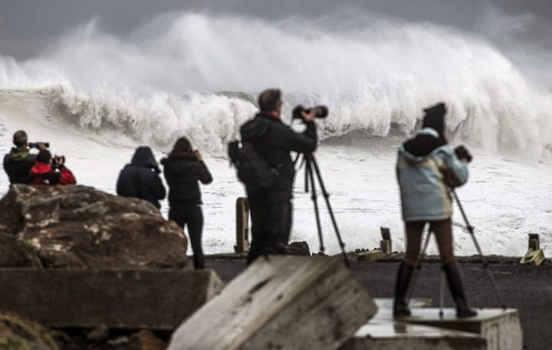

Slide 56
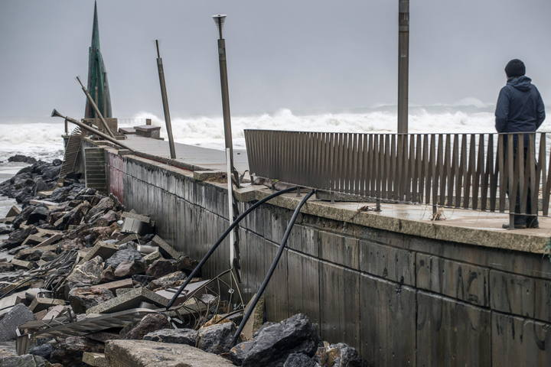

Slide 57


Slide 58


Slide 59


Slide 60


Slide 61


Slide 62
  UN FUERTE ABRAZO QUE TENGAS UN
  BUEN DIA
JOSE LUIS

Slide 63



Accede a la sección que desees desde aquí:
Propia Creación
De la Red
Dedicatorias | Fechas Especiales | Graciosos
Historia y Arte | Lugares | Musicales
Naturaleza y Ciencias | Política | Reflexión
Religiosos | Románticos | Salud
Dedicatorias | Fechas Especiales | Graciosos
Historia y Arte | Lugares | Musicales
Naturaleza y Ciencias | Política | Reflexión
Religiosos | Románticos | Salud
Si deseas recibir pps periódicamente en tu correo electrónico subscríbete aquí:

